Slide 2
Klassenzimmermanagement: Das Publikum in das virtuelle Klassenzimmer einbeziehen - Mindmaps, die Grundlagen
ref. DigCompEdu Bereich 1: Berufliches Engagement
Partner: IAL FVG

Slide 3
Ziele
Am Ende dieses Moduls werden Sie zu Folgendem in der Lage sein:
Lernergebnis 1
Identifizieren der wichtigsten Funktionen und Anwendungen von Mindmaps.
Lernergebnis 2
Erkennen der Unterschiede in der Struktur und Verwendung von Mind- und Concept-Maps.

Slide 4
Inhaltsverzeichnis
Einheit 1. Mindmaps
Einheit 2. Mindmaps vs. Concept Maps
1.1. Wie schwierig ist es, Ideen zu sammeln?
1.2. Bewerten Sie Ihre Bemühungen...
1.3. Sich mit einer Mindmap präsentieren
1.4. Die Elemente von Buzans Karte
1.5. Probieren Sie es aus
1.6. Mindmaps in Kürze
2.1. Sieht das aus wie eine Mindmap?
2.2. Mentale und konzeptionelle Karten im Vergleich
2.3. Unterschiede im Detail
2.4. Concept Maps in Kürze

Slide 5
1. Mindmaps
1.1 Wie schwierig ist es, Ideen zu sammeln?
Wenn Sie nicht organisiert sind, kann selbst eine scheinbar einfache Aktivität wie das Präsentieren eines Themas, das Sie gut kennen, kompliziert sein.
Kannst du es nicht glauben? Schnappen Sie sich Stift und Papier und versuchen Sie, sich mit einem kurzen Text von etwa 300 Zeichen vorzustellen.
Fahren Sie erst fort, wenn Sie fertig sind!

Slide 6
1. Mindmaps
1.2 Bewerten Sie Ihre Bemühungen...
Hatten Sie Mühe, Ihre Argumentation zu organisieren?
Das ist normal: Wenn wir denken, neigt unser Verstand dazu, in einer Reihenfolge, die nicht so linear ist wie der Text, den Sie auf Papier schreiben mussten, von einem Konzept zum anderen zu "springen".
Warst du vollkommen zuversichtlich?
Dann schüchtert Sie das leere Blatt Papier nicht ein und Sie haben klare Vorstellungen: sowohl über die wichtigsten Dinge als auch über die Reihenfolge, in der Sie sie sagen sollen. Aber können Sie immer so effizient sein, oder gibt es Themen, die Ihnen das Leben schwerer machen?
Hat Sie das Whitepaper eingefroren?
Das ist normal: Es geht nicht nur darum, zu bestimmen, womit man anfangen soll, sondern auch, wie man den Raum nutzt.
Hatten Sie Schwierigkeiten zu entscheiden, womit Sie anfangen sollten?
Das ist normal: Die Entscheidung, was priorisiert werden soll, ist eines der Hauptprobleme bei der Veröffentlichung eines Themas, auch eines bekannten (und manchmal deswegen!).
Konnten Sie sich nicht an 300 Zeichen halten?
Das ist normal: Sie müssen sorgfältig überlegen, welche Punkte Sie priorisieren und wie viel Gewicht Sie jedem geben müssen.

Slide 7
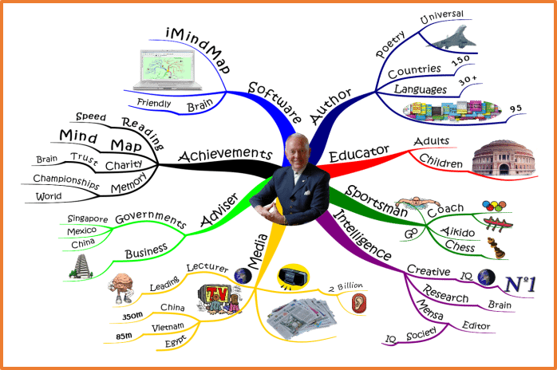
1. Mindmaps
1.3 Sich mit einer "Landkarte" präsentieren
Haben Sie schon einmal von Tony Buzan gehört?
Er war ein britischer Psychologe, der sich insbesondere mit Lern- und Auswendiglerntechniken beschäftigte.
Er präsentierte sich so, wie man es auf der Seite sieht, mit einer "Mindmap": ein Werkzeug, das er entwickelt hat, um das Denken (und vieles mehr!) grafisch darzustellen.
Studieren Sie es sorgfältig.

Slide 8
1. Mindmaps
1.4 Die Elemente von Buzans Karte
4. Blattknoten
Die Konzepte sind auf mehreren Ebenen verteilt, ohne theoretische Grenzen. Knoten ohne Nachkommen werden "Blätter" genannt.
1. Zentraler Knoten
Die Karte hat ein Zentrum, das der Ausgangspunkt für die Reflexion ist.
6
2. Äste
Zweige strahlen von der Mitte nach außen und stellen hierarchische Assoziationen zwischen Konzepten dar.
5
5. Graphik
Die Karte gibt Raum für Kreativität: Farben, Bilder und Zeichnungen werden verwendet.
3
4
1
2
6. Leserichtung
Die Karte sollte im Uhrzeigersinn ab dem oberen rechten Zweig gelesen werden.
3. Wörter
Jedes Thema oder Konzept wird durch ein einzelnes Wort dargestellt.

Slide 9
1. Mindmaps
1.5 Probieren Sie es aus
Was denkst du? Klingt das nach einer nützlichen Technik, um Ideen zu organisieren?
Holen Sie sich Stift und Papier, und diesmal, wenn Sie möchten, auch Buntstifte, Fotos, Scheren und Zeitschriften, um leicht Bilder zu erhalten.
Versuchen Sie dann, eine Mindmap zu erstellen, die von der inspiriert ist, die Sie gerade von Tony Buzan gesehen haben.

Slide 10
1. Mindmaps
1.6 Mindmaps in Kürze
Schauen Sie sich nun die Mindmap an, die Sie gerade erstellt haben.
Wie nützlich könnte es für Sie als Grundlage für die erste Aufgabe sein, sich einen Text mit 300 Absätzen zu präsentieren? Oder sogar eine kleine Präsentationsrede "aus dem Stegreif" halten?
Wie Sie sich vorstellen können, sind Mindmaps eine Technik zum Generieren und Organisieren von Ideen, die in vielen Situationen nützlich ist, nicht nur, um sich selbst zu präsentieren: Tatsächlich sind sie allgemeine visuelle Denkwerkzeuge.

Slide 11
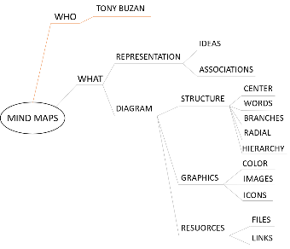
1. Mindmaps
1.6 Mindmaps in Kürze
Im Allgemeinen stellen Mindmaps Ideen und ihre Assoziationen in einem Diagramm dar, das immer ein Zentrum und Wörter oder kurze Sätze hat, die Konzepte beschreiben.
Die Wörter sind durch Zweige verbunden, die radial, hierarchisch vom Zentrum abweichen.
Oft werden grafische Elemente wie Farben, Bilder oder Icons verwendet: Auf diese Weise geben Mindmaps sowohl dem rationalen Aspekt der Klassifizierung und Hierarchie als auch dem kreativen und expressiven Aspekt des Autors Raum. In digitalen Versionen können externe Ressourcen wie Dateien oder Links eingebunden werden.

Slide 12
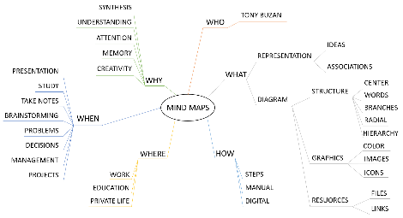
1. Mindmaps
1.6 Mindmaps in Kürze
Mindmaps werden in Schritten entworfen: Von der Wortidee, die in der Mitte platziert ist, geht man nach außen und assoziiert im Laufe der Zeit Unterideen.
Sie können manuell oder per Software erstellt werden, um digitale Versionen zu erstellen.
Sie können bei der Arbeit und im Unterricht, aber auch im Privatleben helfen.
Sie sind nützlich für die Vorbereitung von Präsentationen sowie für das Lernen und Notieren. Sie können aber auch Brainstorming, Problemanalyse, Entscheidungsfindung, Prozessmanagement oder Design unterstützen.
All dies liegt daran, dass sie wertvolle Werkzeuge für die Synthese und das Verständnis sowie Stimulanzien für Aufmerksamkeit und Gedächtnis sowie für die Schaffung neuer Ideen sind.

Slide 13
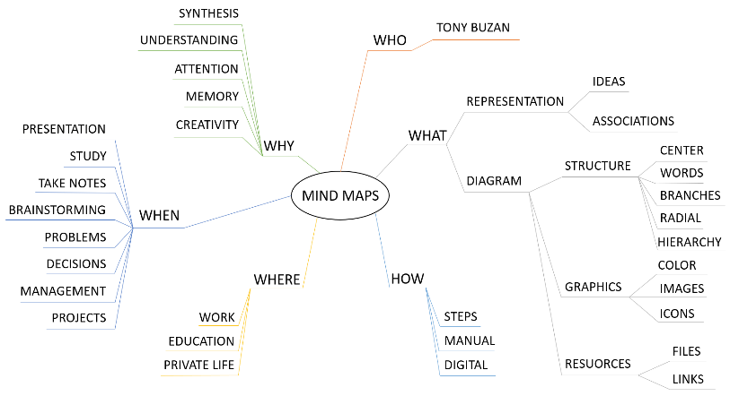
1. Mindmaps
1.6 Mindmaps in Kürze

Slide 14
1. Mindmaps
Zusammenfassung:
Mindmaps…
sind Werkzeuge für visuelles Denken.
Zeigen…
die hierarchischen Assoziationen zwischen Ideen.
Sie bestehen aus... einer zentralen Idee, die durch Verzweigungen mit zugehörigen Konzepten auf mehreren Ebenen verbunden ist und eine radiale Struktur bildet.
Sie sind nützlich... bei allen Aktivitäten, die ein Brainstorming erfordern, weil sie die Synthese, das Verständnis und die Schaffung neuer Ideen anregen.

Slide 15
1. Mindmaps
Bitte beantworten Sie die folgende Frage:
1. Warum werden Mindmaps als grafische Werkzeuge zur Darstellung von Ideen bezeichnet? (2 richtige Antworten)
Weil sie die Arbeit erleichtern, indem sie den rationalen Aspekt der Klassifizierung und Hierarchie mit dem kreativen und expressiven in Einklang bringen. Weil sie visuell darstellen, wie wir in unseren Köpfen Konzepte hierarchisch gruppieren und verknüpfen. Weil sie Farben und Bilder nutzen, um Assoziationen zu erleichtern und das Denken anzuregen. Weil sie es uns ermöglichen, der Tendenz unseres Geistes zu frönen, in einer nicht linearen Reihenfolge von einem Konzept zum anderen zu "springen".

Slide 16
1. Mindmaps
Bitte beantworten Sie die folgende Frage:
2. Für welches der folgenden Probleme ist es nicht vorteilhaft, eine Mindmap zu verwenden? (1 richtige Antwort)
Definieren Sie den Inhalt der nächsten Physikstunde. Planen Sie die Renovierung des Badezimmers. Beschreiben Sie, wie die Ausleihe in der Bibliothek funktioniert. Bewerten Sie die Vor- und Nachteile einer neuen Software. Machen Sie sich während des Geschichtsunterrichts Notizen.

Slide 17
1. Mindmaps
Bitte beantworten Sie die folgende Frage:
3. Was stellen die Linien in einer Mindmap dar? (1 richtige Antwort)
Die Assoziationen zwischen Konzepten. Die Beziehungen zwischen Konzepten. Die Hierarchie der Konzepte.

Slide 18
1. Mindmaps
Bitte beantworten Sie die folgende Frage:
4. Die Problemlösung ist eine der Aktivitäten, die am meisten von der Verwendung von Mindmaps profitiert. Welche der Stärken von Mindmaps sind für sie besonders nützlich? (2 richtige Antworten)
Verständnis des Problems Stimulation der Aufmerksamkeit Auswendiglernen des Problems Generierung neuer Ideen Synthese des Problems

Slide 19
Einheitentest - Lösungen
Hier sind die Antworten:
1. Warum werden Mindmaps als grafische Werkzeuge zur Darstellung von Ideen bezeichnet? (2 richtige Antworten)
Weil sie die Arbeit erleichtern, indem sie den rationalen Aspekt der Klassifizierung und Hierarchie mit dem kreativen und expressiven in Einklang bringen. Weil sie visuell darstellen, wie wir in unseren Köpfen Konzepte hierarchisch gruppieren und verknüpfen. Weil sie Farben und Bilder nutzen, um Assoziationen zu erleichtern und das Denken anzuregen. Weil sie es uns ermöglichen, der Tendenz unseres Geistes zu frönen, in einer nicht linearen Reihenfolge von einem Konzept zum anderen zu "springen„.

Slide 20
Einheitentest - Lösungen
Hier sind die Antworten:
2. Für welches der folgenden Probleme ist es nicht vorteilhaft, eine Mindmap zu verwenden? (1 richtige Antwort)
Definieren Sie den Inhalt der nächsten Physikstunde. Planen Sie die Renovierung des Badezimmers. Beschreiben Sie, wie die Ausleihe in der Bibliothek funktioniert. Bewerten Sie die Vor- und Nachteile einer neuen Software. Machen Sie sich während des Geschichtsunterrichts Notizen.

Slide 21
Einheitentest - Lösungen
Hier sind die Antworten:
3. Was stellen die Linien in einer Mindmap dar? (1 richtige Antwort)
Die Assoziationen zwischen Konzepten. Die Beziehungen zwischen Konzepten. Die Hierarchie der Konzepte.

Slide 22
Einheitentest - Lösungen
Hier sind die Antworten:
4. Die Problemlösung ist eine der Aktivitäten, die am meisten von der Verwendung von Mindmaps profitiert. Welche der Stärken von Mindmaps sind für sie besonders nützlich? (2 richtige Antworten)
Verständnis des Problems
Stimulation der Aufmerksamkeit Auswendiglernen des Problems
Generierung neuer Ideen
Synthese des Problems

Slide 23
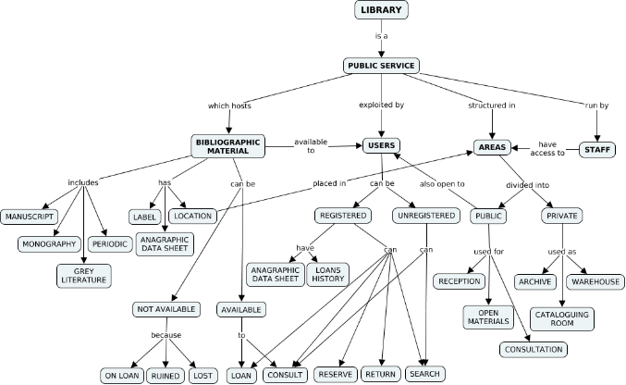
2. Mindmaps vs. Concept Maps
2.1 Sieht das aus wie eine Mindmap?
Beachten Sie die Karte an der Seite.
Was halten Sie davon? Bemerken Sie grafische Unterschiede zur Buzan-Karte, die Sie zuvor gesehen haben?
Lassen Sie uns darüber nachdenken:
Hat es Wörter, die durch Linien oder Pfeile verbunden sind? Hat es etwas auf den Links geschrieben? Hat es eine radiale Struktur um die Mitte oder vertikal nach unten? Verwendet es Farben und Bilder oder nicht? Hat es nur hierarchische Verknüpfungen oder nicht?

Slide 24
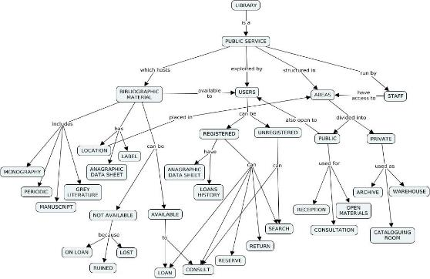
2. Mindmaps vs. Concept Maps
2.2 Mental- und Concept-Maps im Vergleich
Bei der vorgestellten handelt es sich um eine Concept Map, die sich in mehreren Punkten von einer Mind Map unterscheidet.
Am offensichtlichsten sind grafische, zum Beispiel:
Es hat eine vertikale Struktur nach unten und nicht radial um die Mitte Es hat Wortbegriffe, die durch Pfeile und nicht durch einfache Linien verbunden sind (1)
Es gibt Wort-Links auf den Links (2) Es werden keine Farben und Bilder verwendet Es hat auch Querverbindungen zwischen Knoten verschiedener Zweige (3).
Die Unterschiede enden jedoch nicht dort, und der wichtigste ist, dass sie nicht dasselbe darstellen ...
2
3
1

Slide 25
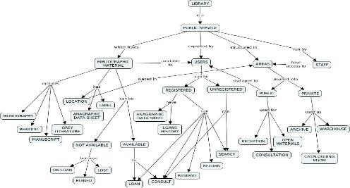
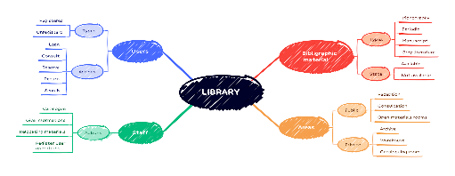
2. Mindmaps vs. Concept Maps
2.2 Mental- und Concept-Maps im Vergleich
Mindmaps
konzentrieren sich auf Konzepte und stellen ein Thema oder Problem dar, indem sie sie schrittweise durch Assoziation kombinieren.
Concept Maps (Konzeptkarten)
konzentrieren sich auf die Beziehungen zwischen Konzepten und stellen Wissen analytisch dar, indem sie die Verbindungen zwischen Konzepten explizit machen.

Slide 26
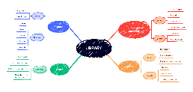
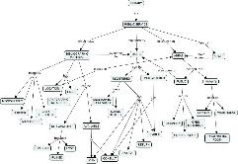
2. Mindmaps vs. Concept Maps
2.3 Unterschiede im Detail
 | Mindmaps | Concept Maps (Konzeptkarten)
Struktur | Radial aus der zentralen Idee. | Baumartige Verzweigung nach unten vom Hauptkonzept.
Konzepte | Sie können in Kästchen dargestellt werden, die in diesem Fall als Knoten bezeichnet werden. | Sie werden immer in Kästchen dargestellt und als Knoten bezeichnet.
Verknüpfungen zwischen Konzepten | Immer hierarchisch. | Nicht nur hierarchisch.
 | Dargestellt durch Linien ohne Richtung. | Dargestellt durch Pfeile, die mit Link-Wörtern beschriftet sind, die die Beziehung zwischen Konzepten explizit machen. Link-Wörter sind oft Verben.
 | Gelegentlich Querschnitt. | Sie sind oft querschnittsgefächert.

Slide 27
2. Mindmaps vs. Concept Maps
2.3 Unterschiede im Detail
 | Mindmaps | Concept Maps (Konzeptkarten)
Graphik | Häufige Verwendung von Farben und Bildern: Kreativität wird verwendet, um den rationalen Aspekt der Klassifizierung von Konzepten auszugleichen. | Seltene Verwendung von Farben und Bildern, die im Vergleich zu Organisation und Schematisierung ohnehin wenig Bedeutung haben.
Besonders geeignet für ... | Aktivitäten, die ein Brainstorming erfordern und somit vom Prozess der Klassifizierung und Hierarchisierung von Konzepten profitieren. | Bestimmte Wissensgebiete oder Themen analytisch zu interpretieren, zu verstehen, zu erklären und mit Vorwissen in Beziehung zu setzen.

Slide 28
2. Mindmaps vs. Concept Maps
2.4 Concept Maps in Kürze
Wie Sie gesehen haben, haben Mindmaps und Concept Maps unterschiedliche Eigenschaften.
Die Verwendung des einen oder anderen hängt davon ab, was Sie darstellen möchten.
Mindmaps regen kreatives Denken an und heben die Klassifizierung und Hierarchie von Konzepten hervor. Concept Maps, die zuerst von Joseph Novak vorgeschlagen wurden, betonen die Verbindungen zwischen Entitäten in einem bekannten Thema...

Slide 29
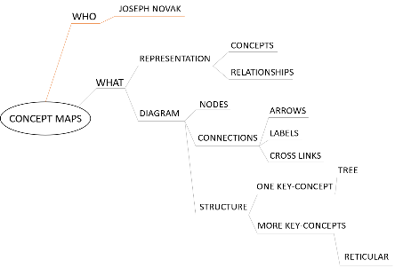
2. Mindmaps vs. Concept Maps
2.4 Concept Maps in Kürze
... Deshalb liegt der Fokus von Concept Maps auf Konzepten und ihren Beziehungen. Konzepte werden durch Knoten dargestellt, die aus einem Wortkonzept oder einem kurzen Satz bestehen, der in einem Kästchen eingeschlossen ist. Beziehungen hingegen sind Verbindungen, die durch Pfeile mit Beschriftungen (Linkwörtern) gekennzeichnet sind, die die Richtung der Beziehung angeben und die Art der Beziehung explizit machen. Jede Sequenz "Wort-Konzept" +"Wort-bindend "+"Wort-Konzept" bildet einen Satz, der in der Lage ist, eine einheitliche und in sich geschlossene Bedeutung zurückzugeben.
Verbindungen sind auch oft transversal, d.h. zwischen Knoten verschiedener Zweige. In der Regel gibt es nur ein Schlüsselkonzept, und dann hat die Karte eine hierarchische Struktur eines umgekehrten Baums, der vertikal nach unten verläuft.

Slide 30
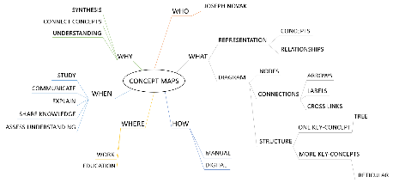
2. Mindmaps vs. Concept Maps
2.4 Concept Maps in Kürze
Concept Maps können manuell gezeichnet werden, aber angesichts der Komplexität ihres Designs werden sie häufiger mit digitalen Werkzeugen erstellt.
Sie können bei der Arbeit und beim Lehren helfen, wenn man
studiert oder Wissen kommunizieren, erklären oder allgemein teilen muss,
das auch für diejenigen verständlich ist, die die Karte nicht erstellt haben.
Sie sind aber auch nützlich bei der Beurteilung des Verständnisses eines Themas.
All dies liegt daran, dass sie wertvolle Werkzeuge für die Synthese, die Verbindung mit Vorwissen und das Verständnis von Wissensgebieten, Problemen oder Prozessen sind.

Slide 31
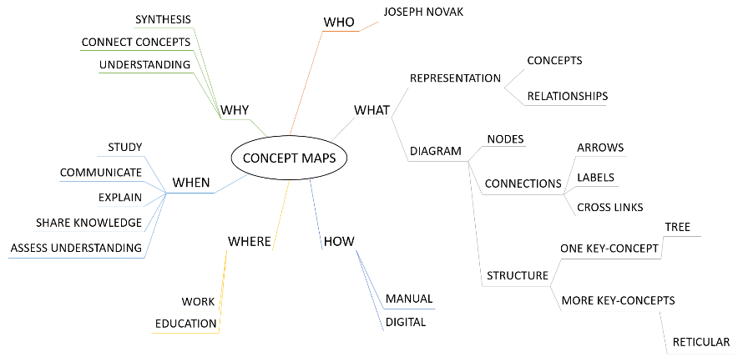
2. Mindmaps vs. Concept Maps
2.4 Concept Maps in Kürze

Slide 32
2. Mindmaps vs. Concept Maps
Zusammenfassung:
Concept Maps…
sind Werkzeuge, um Wissen analytisch grafisch darzustellen.
Zeigt…
Konzepte und die Vielfalt ihrer Verbindungen.
Sie bestehen aus...
einer hierarchischen pyramidenförmigen Struktur, beginnend mit einem Hauptkonzept an der Spitze, aber mit verschiedenen Querverbindungen.
Sie sind nützlich...
bei allen Tätigkeiten, die das Interpretieren, Verstehen, analytische Erklären oder das Herstellen von Wissensbeziehungen erfordern.

Slide 33
2. Mindmaps vs. Concept Maps
Bitte beantworten Sie die folgende Frage:
Welche der folgenden Merkmale beziehen sich auf Concept Maps? (2 richtige Antworten)
Gelegentlich können sie hierarchische Querverbindungen zwischen Konzepten aufweisen. Sie konzentrieren sich auf die Beziehungen zwischen Konzepten. Verknüpfungen zwischen Konzepten sind Beziehungen, die nicht unbedingt hierarchisch sind. Sie sind besonders nützlich für Aufgaben, die eine Klassifizierung und Hierarchie von Konzepten erfordern. Sie haben im Allgemeinen eine radiale Struktur um die Mitte.

Slide 34
2. Mindmaps vs. Concept Maps
Bitte beantworten Sie die folgende Frage:
Sie müssen die Analytiker unterstützen, die die neue Computeranwendung für die Unterrichtsaktivität entwerfen müssen...
2. Sie möchten sich ein grobes Bild von verwalteten Entitäten und Aktivitäten machen. Welches Tool ist für Sie am besten geeignet? (1 richtige Antwort)
Eine Mindmap. Eine Concept Map. Gleichgültig eine der beiden Karten. Eine Mindmap oder eine konzeptionelle Map, je nachdem, worauf Sie sich konzentrieren möchten.

Slide 35
2. Mindmaps vs. Concept Maps
Bitte beantworten Sie die folgende Frage:
Sie müssen die Analytiker unterstützen, die die neue Computeranwendung für die Unterrichtsaktivität entwerfen müssen...
3. Sie möchten Prozesse und betriebliche Details veranschaulichen. Welches Tool eignet sich am besten für Sie? (1 richtige Antwort)
Eine Mindmap. Eine Concept Map. Gleichgültig eine der beiden Karten. Eine Mindmap oder eine konzeptionelle Map, je nachdem, worauf Sie sich konzentrieren möchten.

Slide 36
2. Mindmaps vs. Concept Maps
Bitte beantworten Sie die folgende Frage:
4. Sie haben gerade einen sehr interessanten Artikel über die Fortschritte in der Kernfusion gelesen. Sie möchten die Ideen fixieren, indem Sie sich mit einer Karte helfen. Welches Tool eignet sich am besten für Sie? (1 richtige Antwort)
Eine Mindmap. Eine Concept Map. Gleichgültig eine der beiden Karten. Eine Mindmap oder eine konzeptionelle Map, je nachdem, worauf Sie sich konzentrieren möchten.

Slide 37
Einheitentest-Lösungen
Hier sind die Antworten:
Welche der folgenden Merkmale beziehen sich auf Concept Maps? (2 richtige Antworten)
Gelegentlich können sie hierarchische Querverbindungen zwischen Konzepten aufweisen.
Sie konzentrieren sich auf die Beziehungen zwischen Konzepten. Verknüpfungen zwischen Konzepten sind Beziehungen, die nicht unbedingt hierarchisch sind.
Sie sind besonders nützlich für Aufgaben, die eine Klassifizierung und Hierarchie von Konzepten erfordern. Sie haben im Allgemeinen eine radiale Struktur um die Mitte.

Slide 38
Einheitentest-Lösungen
Hier sind die Antworten:
Sie müssen die Analytiker unterstützen, die die neue Computeranwendung für die Unterrichtsaktivität entwerfen müssen...
2. Sie möchten sich ein grobes Bild von verwalteten Entitäten und Aktivitäten machen. Welches Tool ist für Sie am besten geeignet? (1 richtige Antwort)
Eine Mindmap.
Eine Concept Map. Beide Maps sind gleichwertig. Eine Mindmap oder eine konzeptionelle Map, je nachdem, worauf Sie sich konzentrieren möchten.

Slide 39
Einheitentest-Lösungen
Hier sind die Antworten:
Sie müssen die Analytiker unterstützen, die die neue Computeranwendung für die Unterrichtsaktivität entwerfen müssen...
3. Sie möchten Prozesse und betriebliche Details veranschaulichen. Welches Tool eignet sich am besten für Sie? (1 richtige Antwort)
Eine Mindmap. Eine Concept Map. Beide Maps sind gleichwertig. Eine Mindmap oder eine konzeptionelle Map, je nachdem, worauf Sie sich konzentrieren möchten.

Slide 40
Einheitentest-Lösungen
Hier sind die Antworten:
4. Sie haben gerade einen sehr interessanten Artikel über die Fortschritte in der Kernfusion gelesen. Sie möchten die Ideen fixieren, indem Sie sich mit einer Karte helfen. Welches Tool eignet sich am besten für Sie? (1 richtige Antwort)
Eine Mindmap. Eine Concept Map. Beide Maps sind gleichwertig. Eine Mindmap oder eine konzeptionelle Map, je nachdem, worauf Sie sich konzentrieren möchten.

Slide 41
Prima!
Denken Sie daran (jetzt wissen Sie es):
Lernergebnis 1
Identifizieren der wichtigsten Funktionen und Anwendungen von Mindmaps.
Lernergebnis 2
Erkennen der Unterschiede in der Struktur und Verwendung von Mind- und Concept-Maps.

Slide 42
Machen Sie weiter!
project-reset.eu

